Slide 1
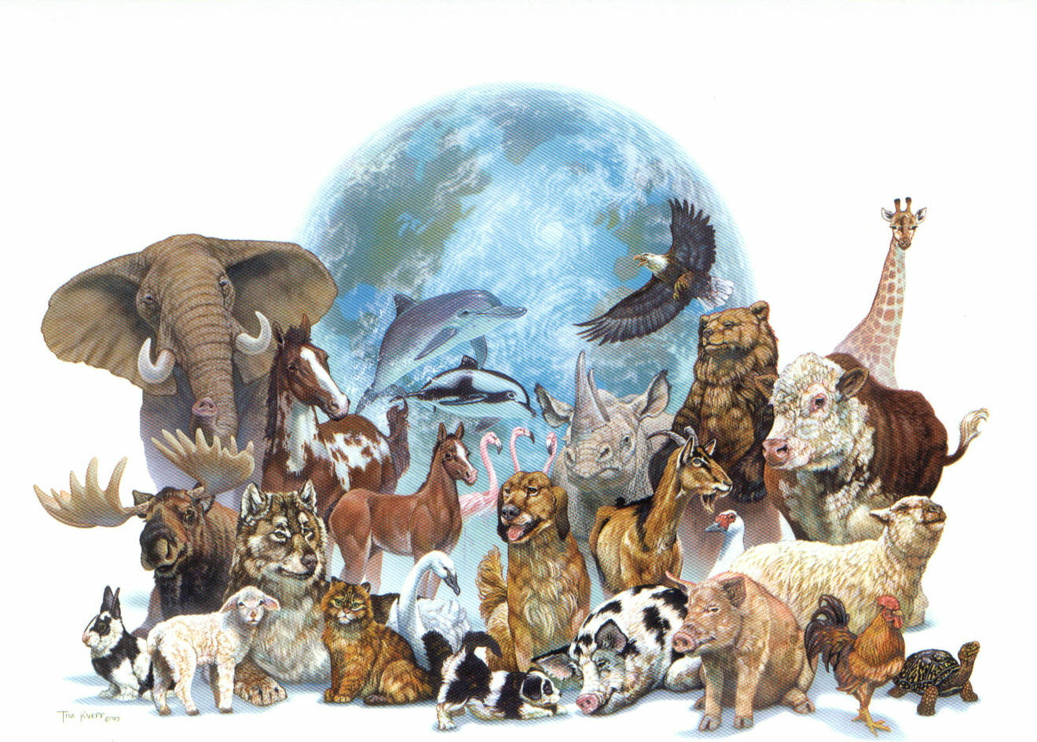
LOS SERES VIVOS

Slide 2
SERES VIVOS
EXISTE UNA GRAN VARIEDAD DE SERES VIVOS, ALGUNOS MUY GRANDES Y OTROS MUY PEQUEÑOS.
LOS SERES VIVOS SON LOS QUE TIENE VIDA, Y VIVEN EN NUESTRO PLANETA, ANIMALES, PLANTAS, INCLUSO SERES HUMANOS.

Slide 3
ALGUNAS CARACTERÍSTICAS
NACER
CRECER
REPRODUCIRSE
MORIR
TIENEN FUNCIONES VITALES
HAY SERES VIVOS CON VIDA Y SIN VIDA

Slide 4
PLANTAS
ANIMALES
ALGAS
BACTERIAS
HONGOS
TIPOS DE SERES VIVOS

Slide 5
CICLO DE LOS SERES VIVOS
NACEN
CRECEN
SE ALIMENTAN
SE REPRODUCEN
MUEREN

Slide 6
JUEGO GRUPAL
CHICOS ! Vamos a jugar al pasa palabra de los seres vivos.
EL ORDEN SERA ASÍ : Desde la primera fila el primer alumno hasta el ultimo niño de la ultima fila y por ultimo la profesora, irán diciendo un ser vivo.
De esta forma vamos a trabajar en agrupamiento colectivo.
Para así posteriormente, estar mas relajados y motivados para el esfuerzo individual en la ficha.

